Slide 1
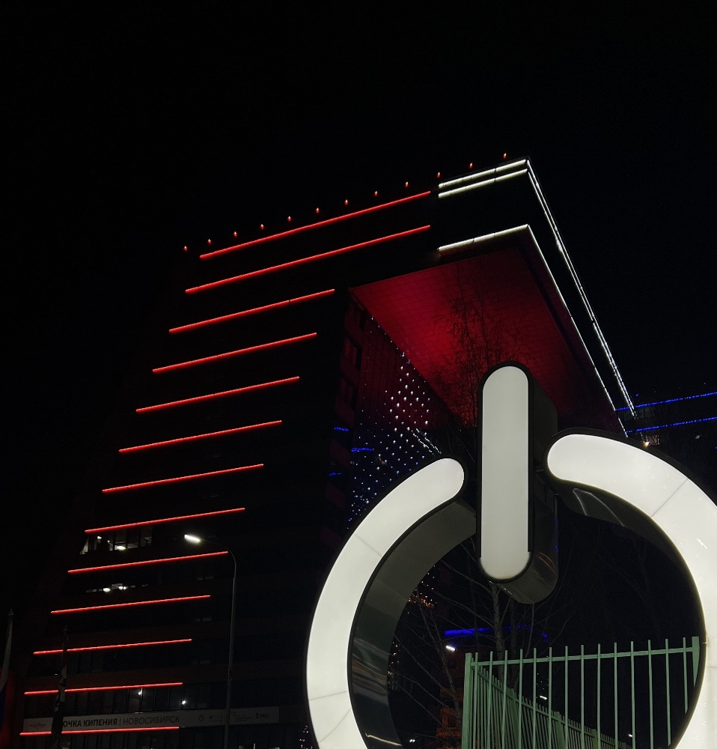
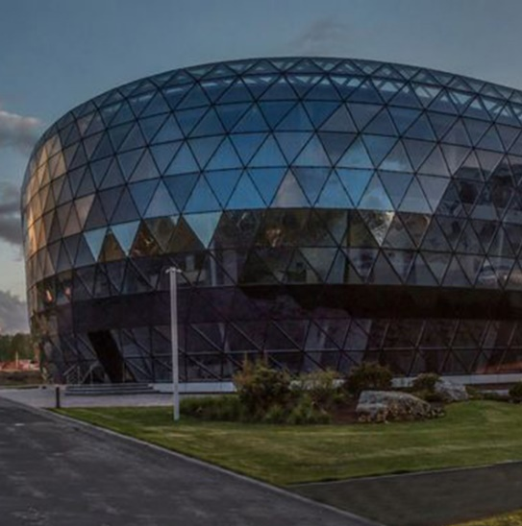
Новосибирская
область
Субсидия субъектам инновационной деятельности на подготовку, осуществление трансфера и коммерциализацию технологий, включая выпуск опытной партии продукции, ее сертификацию, модернизацию производства и прочие мероприятия
Министерство науки и инновационной политики
Новосибирской области

Slide 2
Субсидия на реализацию инновационного проекта
1-я категория -
«Общая»
2-я категория -
«Разработчики»
3-я категория -
«Товаропроизводители»
Участники
Инновационные компании
до 3 млн. рублей в год
до двух лет
Инновационные компании - участники программы деятельности «СиббиоНОЦ» от 15.11.2023, имеющие ОКВЭД 72.1 «Научные исследования и разработки в области естественных и технических наук»
до 5 млн. рублей в год
до двух лет
до 10 млн. рублей в год
до двух лет
Организации – субъекты деятельности в сфере промышленности или сельскохозяйственные товаропроизводители - участники программы деятельности «СиббиоНОЦ» от 15.11.2023,
не имеющие ОКВЭД 72.1, действующие не менее 1 года до даты подачи заявки на конкурс
заказные НИР и (или) ОКР в НИИ и (или) вузах – не менее 20% собственных средств
внутренние НИР и (или) ОКР – до 50% собственных средств
заказные НИР и (или) ОКР в НИИ и (или) вузах – не менее 20% собственных средств
по приоритетным направлениям
в рамках программы СиббиоНОЦ
в рамках программы СиббиоНОЦ
Размер субсидии
Срок предоставления
НИОКР
Реализация проекта

Slide 3
На что можно тратить:
подготовка, осуществление трансфера и коммерциализации технологий:
оценка затрат, связанных с приобретением технологий;
приобретение новых технологий, в том числе приобретение прав на патенты и лицензий на использование изобретений, полезных моделей, промышленных образцов, специализированного ПО;
проведение работ по патентной аналитике;
завершение НИР и (или) ОКР;
изготовление опытного образца;
проведение испытаний опытных образцов, в том числе проведение экспериментов и прикладных работ по совершенствованию потребительских свойств, технологических, экономических, эргономических характеристик инновационного продукта, в соответствии с требованиями конкретного потребителя, проведение клинических испытаний создаваемого медицинского оборудования и фармацевтических препаратов в соответствии с требованиями законодательства;
внедрение в производство новой или с новыми потребительскими свойствами продукции (товаров, работ, услуг);
внедрение инновационных технологий для производства инновационной продукции;
разработка проектов модернизации действующих технологических установок, обеспечивающих внедрение инновационных технологий;
проведение сертификации и стандартизации инновационных продукции и технологий, оформление регистрационных удостоверений и иных разрешительных документов, связанных с выводом инновационной продукции и технологий в свободное обращение, обеспечение правовой охраны результатов интеллектуальной деятельности;
создание и применение новых способов производства, распространения и использования продукции.

Slide 4
Основные требования:
Направления расходов:
регистрация на территории Новосибирской области;
отсутствие задолженности по уплате налогов, сборов и страховых (не ранее первого числа месяца подачи заявки и на дату заключения Договора);
отсутствие просроченной задолженности перед областным бюджетом (по состоянию на дату подачи заявки и на дату заключения Договора);
не находиться в процессе реорганизации, ликвидации или банкротства, деятельность не приостановлена;
не являться иностранным юридическим лицом, или юридическим лицом, в уставном (складочном) капитале которого доля участия иностранных юридических лиц превышает 25%;
не находиться в перечне организаций, в отношении которых имеются сведения об их причастности к экстремистской деятельности или терроризму;
не находиться в перечнях организаций, связанных с террористическими организациями и террористами или с распространением оружия массового уничтожения;
не получать ранее средства из областного бюджета на реализацию данного проекта;
не получать средства из других источников (из бюджетов других уровней, из средств фондов) на финансовое обеспечение одних и тех же затрат, связанных с реализацией проекта;
не являться иностранным агентом;
не являться получателем субсидии в соответствии с Порядком предоставления субсидий;
софинансирование проекта за счет собственных средств или привлеченных заявителем средств в размере не менее суммы запрашиваемой субсидии (в каждом году господдержки);
осуществление расходов (затрат), в объемах, не превышающих предельные значения, указанные в пункте 41 Порядка предоставления субсидий;
согласие на публикацию (размещение) в Интернете информации об участнике конкурса, о подаваемой им заявке, иной общедоступной информации, связанной с его участием в конкурсе;
согласие на представление налоговым органом в министерство сведений о заявителе как налогоплательщике (плательщике страховых взносов), составляющих налоговую тайну;
реализация проекта, направленного на реализацию технологий гражданского назначения и не содержащего сведений, составляющих государственную тайну;
участник конкурса, ранее получивший субсидию в соответствии с Порядком по результатам предыдущих конкурсов, вправе принять участие в конкурсе с другим проектом при подтверждении комиссией соблюдения им, как получателем предыдущей субсидии, условий и порядка ее предоставления, а также достижения результатов предоставления предыдущей субсидии.
Заработная плата;
Начисления на заработную плату;
Приобретение, в том числе во временное пользование (аренда, лизинг) специального оборудования, приборов, а также приобретение материалов, сырья, комплектующих для целей реализации проекта;
Выплаты по оплате контрактов (договоров) на приобретение исключительных прав на РИД или средства индивидуализации;
Закупка работ и услуг (за исключением внешних НИР и (или) ОКР по теме проекта, выполняемых научными учреждениями и (или) высшими учебными заведениями;
Оплата работ (внешних НИР и (или) ОКР) по теме проекта, выполняемых научными учреждениями и (или) высшими учебными заведениями;
Накладные расходы

Slide 5
Дополнительные требования
1-я категория -
«Общая»
2-я категория - «Разработчики»
3-я категория - «Товаропроизводители»
реализация проекта, включенного в реестр проектов СиббиоНОЦ
заказные НИР и (или) ОКР по теме проекта в НИИ и (или) вузах не менее 20% собственных средств и (или) привлеченных средств
осуществление своей деятельности не менее чем три календарных года до даты подачи заявки
наличие выручки от реализации за последние три календарных года производимой продукции и (или) оказываемых услуг
заказные НИР и (или) ОКР по теме проекта в НИИ и (или) вузах за счет не менее 20% собственных средств и (или) привлеченных средств
соответствие проекта одному из приоритетных направлений научной, научно-технической и инновационной деятельности Новосибирской области
реализация проекта, включенного в реестр проектов СиббиоНОЦ
на выполнение НИР и (или) ОКР не менее 50% собственных и (или) привлеченных средств
наличие 72.1 ОКВЭД в течение не менее чем один календарный год до даты подачи заявки
.

Slide 6
Подача заявки и документов в ГИИС «Электронный бюджет»
Заявление и описание проекта
календарный план и плановая смета затрат
подтверждение государственной регистрации результата интеллектуальной деятельности и (или) средств индивидуализации, лицензионного договора (при наличии)
подтверждение сотрудничества с НИИ и (или) вузами
подтверждение расходов по оценке затрат на трансфер (при наличии)
подтверждение гарантий софинансирования
иные документы по инициативе заявителя
Проверка всех заявителей на наличие оснований для отклонения заявки
В течение 10 рабочих дней с возможностью доработки заявок в течение 10 календарных дней – в течение 7 рабочих дней после повторной проверки принятие решения о допуске к участию в конкурсе или об отказе в допуске.
Этапы конкурса
Экспертиза проектов
Заключения научно-технический и инвестиционных экспертиз и рекомендаций научно-технических советов при органах государственной власти НСО
до 30 рабочих дней
Заседание конкурсной комиссии
Протокол подведения итогов, издание приказа – до 19 рабочих дней
Признание победителями конкурса и заключение договора
Заключение договора
20 рабочих дней

Slide 7
В
Согласно приложению 3 постановления Правительства Новосибирской области от 31.12.2019 № 528-п установлены требования подачи документов на конкурс:
приём заявок осуществляется установленные в объявлении сроки;
заявитель представляет заявку посредством ГИИС «Электронный бюджет»
документы должны быть хорошо читаемы, преобразованы в электронную форму в формате DOC и (или) PDF путем сканирования документа на бумажном носителе, с передачей цвета;
файл должен содержать один полный документ (сканировать документы необходимо целиком, а не постранично);
название файла должно совпадать с заголовком документа или давать ясное понимание назначения документа;
оригиналы документов подписываются УКЭП;
заявка подписывается УКЭП руководителя заявителя или уполномоченного им лица и считается представленной в Министерство со дня ее подписания с присвоением ей регистрационного номера в ГИИС «Электронный бюджет»
не более одной заявки в рамках одного конкурса (в случае подачи нескольких заявок от одного заявителя к рассмотрению принимается заявка, поданная первой)
Подача документов
на конкурс

Slide 8
В
Состав конкурсной заявки:
заявление на предоставление субсидии по форме, устанавливаемой приказом МНиИП НСО
описание проекта, по форме, устанавливаемой приказом МНиИП НСО
календарный план реализации проекта, по форме, устанавливаемой приказом МНиИП НСО;
плановая смета затрат, по форме, устанавливаемой приказом МНиИП НСО
заверенные руководителем заявителя копии документов, подтверждающих государственную регистрацию результата интеллектуальной деятельности и (или) средств индивидуализации, лицензионного договора (при наличии)
документы, подтверждающие сотрудничество заявителя с научными учреждениями и (или) вузами по реализации проекта (договор на выполнение НИР и (или) договор на выполнение ОКР в рамках проекта и (или) о намерениях выполнения НИР и (или) ОКР в рамках проекта)
документы, подтверждающие расходы по оценке затрат, связанных с приобретением технологий и (или) связанных с передачей технологий (при наличии в рамках реализации проекта планируемых расходов на подготовку и (или) осуществление трансфера технологий)
документы, подтверждающие гарантии софинансирования проекта заявителем
презентацию проекта в формате PDF или PPTX объемом 5 - 6 слайдов, содержащую следующую информацию о проекте: актуальность (значимость и своевременность для компании и рынка), цель проекта, основные задачи, ресурсы и методы реализации, качественные и количественные результаты по итогам реализации проекта) (представляется по инициативе заявителя)
иные документы, подтверждающие достоверность информации, указанной в заявке (представляются по инициативе заявителя)
Подача документов
на конкурс

Slide 9
Направления допустимых расходов (затрат), источником финансового обеспечения которых являются субсидия, а также собственные и (или) привлеченные средства заявителя, направляемые на реализацию проекта, и их предельные объемы
Направления расходов (затрат)
Субсидии
Собственные и (или)
привлеченные средства заявителя
Субсидии
Собственные и (или)
привлеченные средства заявителя
Субсидии
Собственные и (или)
привлеченные средства заявителя
1-я категория -
«Общая»
2-я категория - «Разработчики»
3-я категория - «Товаропроизводители»
Заработная плата начисленная,
в т .ч. НДФЛ
до 100% объема субсидии (с учетом начислений на заработную плату)
до 80% объема собственных и (или) привлеченных средств
(с учетом начислений на заработную плату)
до 100% объема субсидии (с учетом начислений на заработную плату)
до 100% объема собственных и (или) привлеченных средств (с учетом начислений на заработную плату)
до 100% объема субсидии (с учетом начислений на заработную плату)
до 80% объема собственных и (или) привлеченных средств
(с учетом начислений на заработную плату)
Начисления на заработную плату
определяются заявителем/
получателем субсидии самостоятельно по действующим тарифам
определяются заявителем/
получателем субсидии самостоятельно по действующим тарифам
определяются заявителем/
получателем субсидии самостоятельно по действующим тарифам
определяются заявителем/
получателем субсидии самостоятельно по действующим тарифам
определяются заявителем/
получателем субсидии самостоятельно по действующим тарифам
определяются заявителем/
получателем субсидии самостоятельно по действующим тарифам
Приобретение/аренда/лизинг специального оборудования, приборов, приобретение сырья, материалов, комплектующих
до 50% объема субсидии
до 80% объема собственных и (или) привлеченных средств
до 50% объема субсидии
до 50% объема собственных и (или) привлеченных средств
до 50% объема субсидии
до 80% объема собственных и (или) привлеченных средств
Выплаты по оплате контрактов (договоров) на приобретение исключительных прав на РИД или средства индивидуализации
не более
1,0 млн рублей
до 80% объема собственных и (или) привлеченных средств
не более
1,0 млн рублей
до 80% объема собственных и (или) привлеченных средств
не более 1 млн рублей
до 80% объема собственных и (или) привлеченных средств

Slide 10
Направления допустимых расходов (затрат), источником финансового обеспечения которых являются субсидия, а также собственные и (или) привлеченные средства заявителя, направляемые на реализацию проекта, и их предельные объемы (продолжение)
Направления расходов (затрат)
Собственные и (или)
привлеченные средства заявителя
Собственные и (или)
привлеченные средства заявителя
Собственные и (или)
привлеченные средства заявителя
Субсидии
Субсидии
Субсидии
1-я категория -
«Общая»
2-я категория - «Разработчики»
3-я категория - «Товаропроизводители»
Закупка работ и услуг (за исключением внешних НИР и (или) ОКР по теме проекта, выполняемых
научными учреждениями и (или)
высшими учебными заведениями
до 80% объема собственных и (или) привлеченных средств
до 50% объема субсидии
до 50% объема собственных и (или) привлеченных средств
до 100% объема субсидии
до 80% объема собственных и (или) привлеченных средств
До 100% объема субсидии
Оплата работ (внешних НИР и (или) ОКР) соисполнителей:
научные организации;
образовательные организации
до 100% объема субсидии
не менее 20% объема собственных и (или) привлеченных средств
до 50% объема субсидии
до 50% объема собственных и (или) привлеченных средств
до 100% объема субсидии
не менее 20% объема собственных и (или) привлеченных средств
Накладные расходы
до 20% объема собственных и (или) привлеченных средств
до 20% объема субсидии
до 20% объема собственных и (или) привлеченных средств
до 20% объема субсидии
до 20% объема собственных и (или) привлеченных средств
до 20% объема субсидии

Slide 11
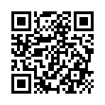
Новосибирская
область
Заинтересовались?
Более подробная информация:
Справки по телефонам:
Цой Андрей Викторович, телефон 238 73 99, e-mail: tsoy@nso.ru
Шеховцова Алена Сергеевна, телефон 238 74 01, e-mail: masas@nso.ru
Министерство науки и инновационной политики
Новосибирской области

